Slide 1
ГБОУ СОШ №22 г.о.Чапаевск
«Профессия-инженер»
Возраст целевой аудитории:
10-11 класс
Сведения об авторе:
Пугачева Елена Владимировна, учитель физики
2015

Slide 2
ПРОФЕССИЯ - ИНЖЕНЕР

Slide 3
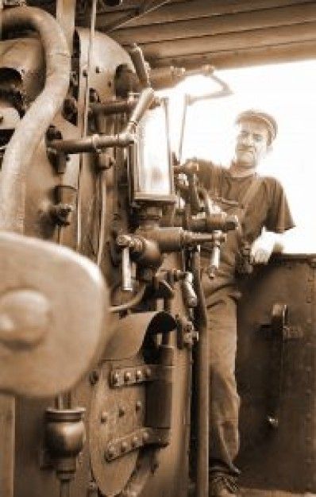
ИСТОРИЯ ПРОФЕССИИ
Профессия возникла гораздо раньше, чем была официально признана.
Первоначально инженерами называли лиц, которые управляли военными машинами.
Понятие «гражданский инженер» появилось в XVI веке в Голландии применительно к строителям мостов и дорог, затем в Англии и других странах.

Slide 4
ИСТОРИЯ ПРОФЕССИИ
Понятие и звание инженер давно применялись в России, где инженерное образование началось с основания в 1701 г. в Москве школы математических и навигационных наук, а затем в 1712 г. первой инженерной школы.
В русской армии XVI века инженеры назывались «розмыслами».

Slide 5
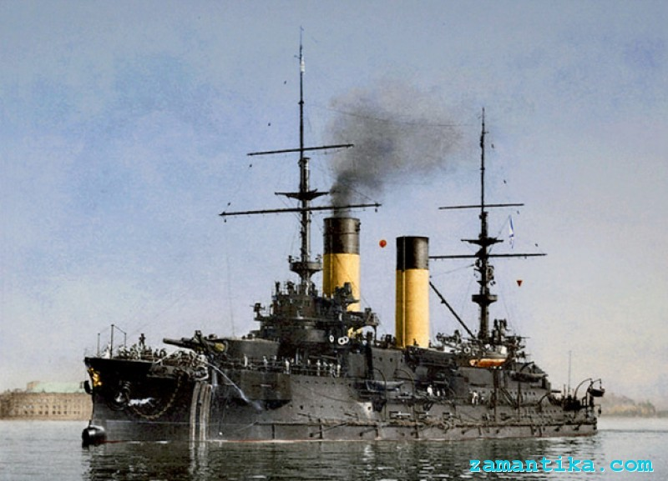
ИСТОРИЯ ПРОФЕССИИ
В Российской империи профессия инженера официально появилась в 19 веке.
В 1854 году начальником Военно-морского флота было принято решение о добавлении новой должности в штат. Она называлась "инженер-механик судостроительного производства" и заключалась в проектировании кораблей.

Slide 6
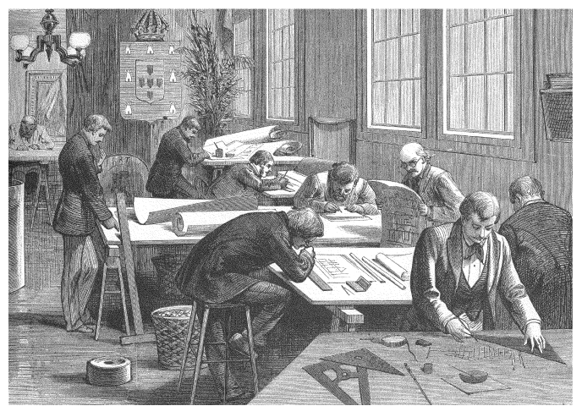
ИСТОРИЯ ПРОФЕССИИ
Несколькими годами позже специалисты стали использовать свои знания не только в судостроении, но в производственных областях.
Инженеры стали двигателями технического прогресса в мире, что способствовало быстрому развитию технологий.

Slide 7
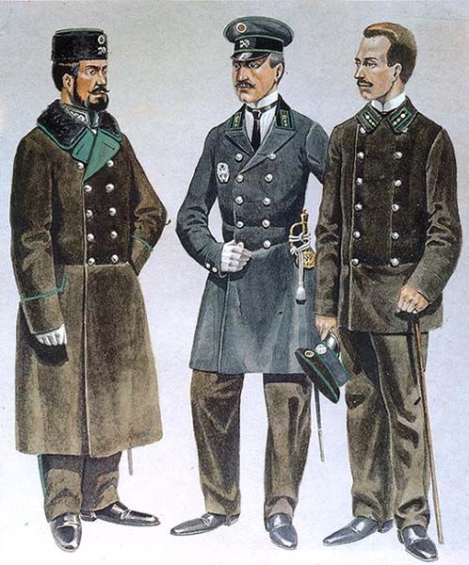
ИСТОРИЯ ПРОФЕССИИ
Работа в этой отрасли требовала не только специальных знаний, но и усидчивости и внимательности.
Со временем профессия инженера стала одной из наиболее престижных и оплачиваемых.

Slide 8
ИНЖЕНЕРЫ: ОТ ИСТОРИИ К СОВРЕМЕННОСТИ
Слово “инженер” происходит от латинского ingenium, которое можно перевести как изобретательность, способность, острая выдумка, талант, гений, знание.

Slide 9
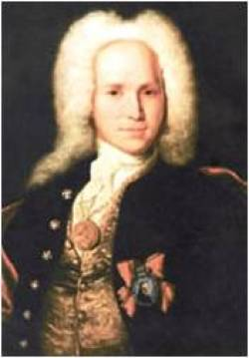
Нартов Андрей Константинович (1693 г. - 1756 г.)
«Личный токарь» Петра I. Проявил себя замечательным мастером-изобретателем. Он переделывал по-своему имевшиеся станки и строил новые, невиданные раньше.
Разработки: токарно-винторезный станок с механизированным суппортом и набором сменных зубчатых колес

Slide 10
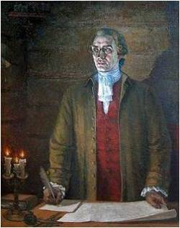
Ползунов Иван Иванович (1728 г. - 1766 г.)
Гениальный российский инженер-самоучка, талантливый изобретатель, создатель двухцилиндровой паровой машины.
Изобретение ждало признания несколько столетий.
Положил начало современной горнодобывающей промышленности.
Разработка: паровая машина (двухцилиндровая)

Slide 11
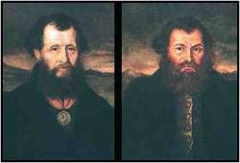
Черепановы (Ефим Алексеевич и Мирон Ефимович) (1774-1842) (1803-1849)
Отец и сын Черепановы, русские изобретатели и промышленные инженеры, вошли в историю российских открытий не только как мастера технического искусства, улучшившие существовавшие на тот момент механизмы, но и как «родители» нового вида транспорта, используемого в модифицированном виде и поныне.
Разработка: паровоз
(первый в России)

Slide 12
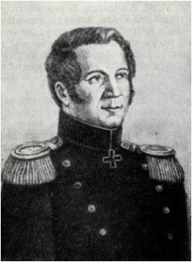
Аносов Павел Петрович (1796 г. - 1851 г.)
Выдающийся российский горный инженер, металлург. Его заслугой являются организация горнозаводской промышленности на Урале, исследования природы и природных богатств Южного Урала. Кроме того, Аносов занимал должность губернатора Томской губернии.
Разработка: булатная сталь

Slide 13
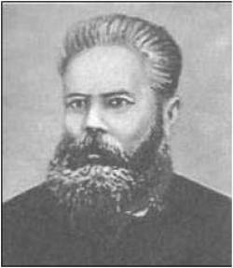
Бенардос Николай Николаевич (1842 г. - 1905 г.)
Российский электротехник, изобретатель, почетный инженер-электрик Электротехнического института, создатель электрической дуговой сварки, автор проекта снабжения Петербурга дешевым электрическим током для освещения и движения.
Разработка: электрическая дуговая сварка

Slide 14
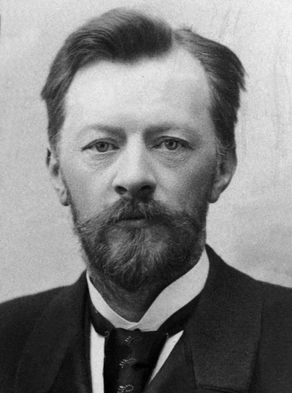
Владимир Григорьевич Шухов (1853 —1939)
Нефтепереработка, теплотехника, гидравлика, судостроение, военное дело, реставрационная наука - во всех этих областях он сделал фундаментальные изобретения.
Первым в мире применил для строительства зданий и башен стальные сетчатые оболочки.
Ввел в архитектуру форму однополостного гиперболоида вращения, создав первые в мире гиперболоидные конструкции.

Slide 15
Королев Cергей Павлович (1906 г. - 1966 г.)
Выдающийся конструктор и ученый, работавший в области ракетной и ракетно-космической техники.
Является создателем отечественного стратегического ракетного оружия средней и межконтинентальной дальности и основоположником практической космонавтики.
Разработка: пилотируемый космический корабль (Восток)

Slide 16
Ильюшин Сергей Владимирович (1894 г. - 1977 г.)
Выдающийся советский авиаконструктор, основатель конструкторского бюро. Трижды Герой Социалистического Труда (1941, 1957, 1974), семикратный лауреат Сталинской премии, генерал-полковник-инженер (1957), академик АН СССР (1968).
Разработка: самолет-штурмовик «Ил-2»

Slide 17
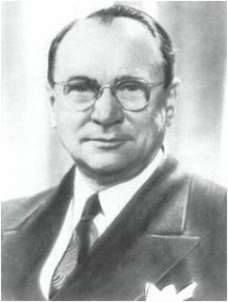
Зворыкин Владимир Козьмич (1888 г. - 1982 г.)
Русский инженер, изобретатель. Один из создателей современного телевидения.
В молодом возрасте уехал в США, но не перестал быть русским ученым.
Разработка: телекоммуникационные системы (иконоскоп, кинескоп)

Slide 18
ОБЩАЯ ХАРАКТЕРИСТИКА ПРОФЕССИИ
Инженеры работают в самых разных областях.
Их труд необходим в сфере транспорта, авиации, строительства, на промышленных предприятиях, в научных центрах. Такие специалисты производят абсолютно все: от предметов повседневного спроса до сложнейших технических сооружений.
Столь большая востребованность инженерских навыков во многих областях привела в появлению в этой профессии различных направлений.
Так, среди инженеров существуют конструкторы механики, программисты, технологи, экономисты, организаторы труда. Всех их объединяет участие в разработках различных устройств, сооружений, алгоритмов.

Slide 19
ТИПОЛОГИЯ ПРОФЕССИЙ Е.А.КЛИМОВА

Slide 20
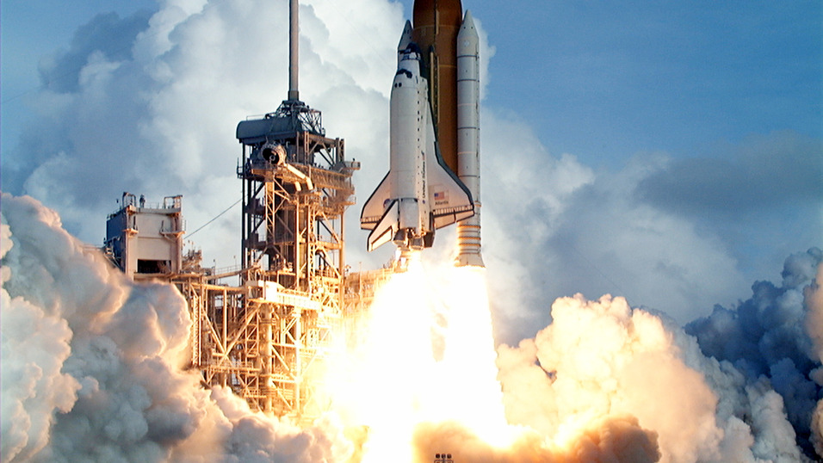
ОБЩАЯ ХАРАКТЕРИСТИКА ПРОФЕССИИ
Профессия инженера-механика относится к типу «Человек – Техника», она ориентирована на создание, конструирование, наладку, эксплуатацию технических устройств, управление техническими устройствами. В этой профессии требуется высокий уровень развития наглядно-образного и пространственного мышления, склонности к работе с техническими системами и устройствами.

Slide 21
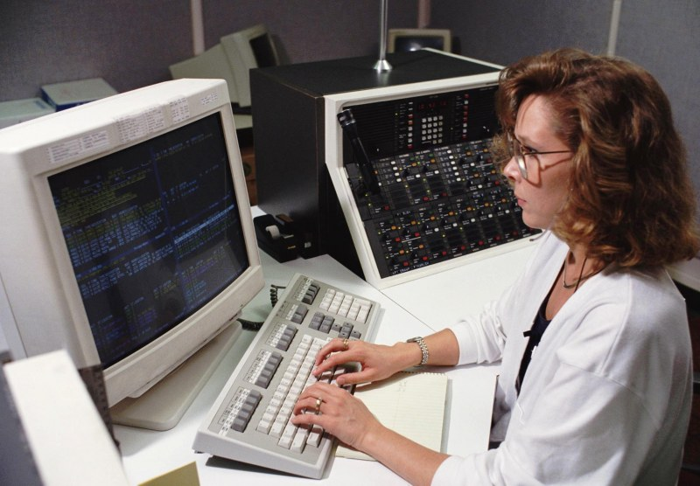
ОБЩАЯ ХАРАКТЕРИСТИКА ПРОФЕССИИ
Дополнительный тип профессии «Человек – Знак», поскольку она связана с работой со знаковой информацией: цифрами, формулами, таблицами, чертежами, схемами. Для этого требуются логические способности, умение сосредотачиваться, интерес к работе с информацией, развитое внимание и усидчивость, умение оперировать числами, пространственное мышление.

Slide 22
ОБЩАЯ ХАРАКТЕРИСТИКА ПРОФЕССИИ
Профессия инженера-механика относится к классу эвристических (творческих), она связана с анализом, исследованиями и испытаниями. Такая профессия требует высокой эрудиции, оригинальности мышления, стремления к развитию и постоянному обучению.

Slide 23
ОБЩАЯ ХАРАКТЕРИСТИКА ПРОФЕССИИ
Инженер — квалификация, которая присваивается большинству выпускников технических вузов. Они могут проводить инженерные работы в той области деятельности, которую в вузе изучали как специальность.
Под инженерными работами следует понимать разработку и проектирование систем, а также их апробирование. Инженеры осуществляют ввод в эксплуатацию этих систем, следят за их работой и своевременным ремонтом, формируют правила и нормы технологического процесса.
Инженеры могут заниматься научной деятельностью, связанной с изучением смежных научных областей, например, экономики или экологии. Инженеры-«изобретатели» могут работать в прикладных научно-исследовательских институтах и конструкторских бюро. Ну а практики и реалисты находят себя на производстве.

Slide 24
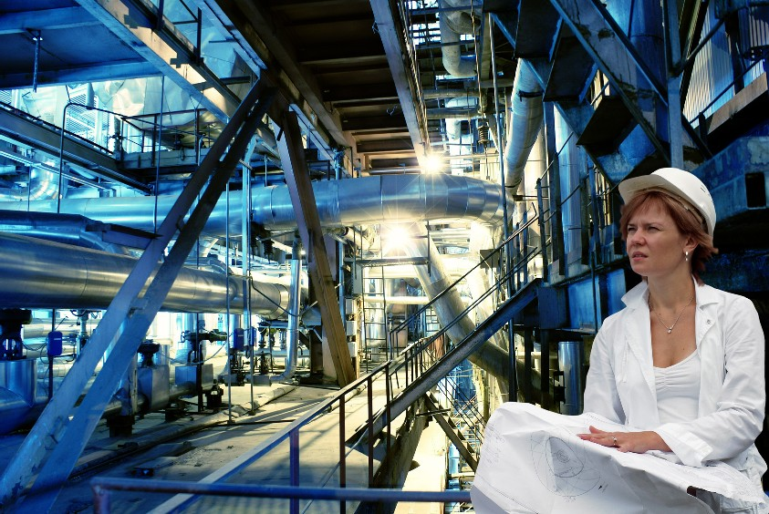
ИНЖЕНЕР. СОДЕРЖАНИЕ ТРУДА
В ОБЯЗАННОСТИ
ИНЖЕНЕРА–МЕХАНИКА ВХОДИТ:
- проектирование, конструирование механического оборудования (машины, аппараты и т.д.);
- организация и контроль проведения монтажа, наладки, испытания, обслуживания механического оборудования;
- разработка технологических процессов;
- планирование ремонта машин, составление технического задания на реконструкцию действующего и создание нового оборудования;
- расчет экономической эффективности внедряемых технологических и проектных решений.

Slide 25
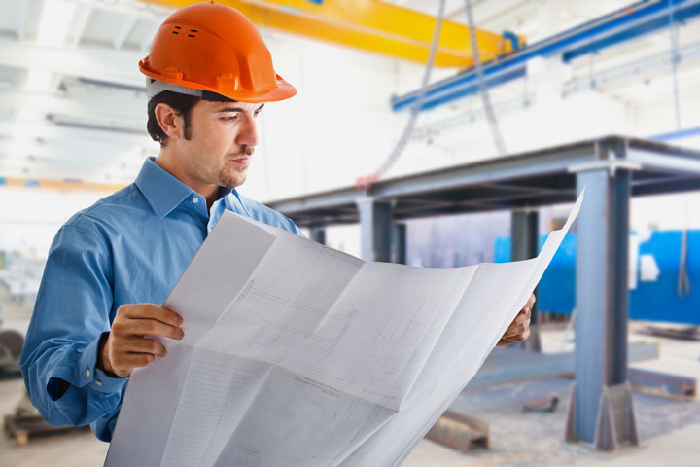
ИНЖЕНЕР. ОРГАНИЗАЦИЯ И УСЛОВИЯ ТРУДА
Труд инженера-механика имеет такую организацию, при которой он работает как индивидуально, так и коллективно (инженерный и рабочий коллективы).
Является организатором собственной работы (самостоятельно планирует и распределяет рабочую нагрузку) и организатором работы других людей – членов рабочего коллектива.

Slide 26
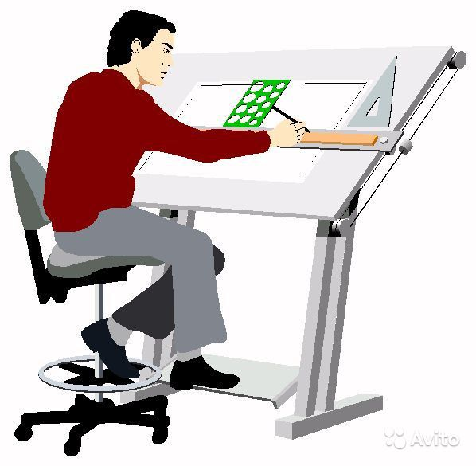
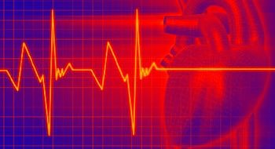
ИНЖЕНЕР. ОРГАНИЗАЦИЯ И УСЛОВИЯ ТРУДА
Работает в комфортных условиях – в помещении, рабочая поза - сидя.
Иногда деловые контакты инженера-механика связаны с необходимостью находиться непосредственно на производстве (цех, участок, лаборатория), рядом с технологическим оборудованием.
Психофизиологическое напряжение в работу могут вносить следующие факторы:
- повышенная материальная ответственность за жизнь и здоровье людей;
- наличие специфических условий труда (шум, вибрация, вредные пары и газы);
- необходимость удерживать в памяти большой объем информации.

Slide 27
ТРЕБОВАНИЯ ПРОФЕССИИ
К ИНДИВИДУАЛЬНЫМ СПОСОБНОСТЯМ СПЕЦИАЛИСТА
- техническое мышление;
- пространственное воображение;
- способность к концентрации и распределению внимания;
- хорошая долговременная и оперативная память
К ЛИЧНОСТНЫМ СПОСОБНОСТЯМ И КАЧЕСТВАМ СПЕЦИАЛИСТА
- личная организованность;
- гибкость мышления, изобретательность;
- самостоятельность;
- инициативность;
- организаторские способности;
- ответственность

Slide 28
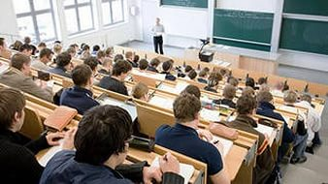
ТРЕБОВАНИЯ ПРОФЕССИИ
ДОПРОФЕССИОНАЛЬНОЕ ОБРАЗОВАНИЕ
Необходимы знания по математике, физике, черчению, информатике в рамках школьной программы.
ПУТИ ПОЛУЧЕНИЯ ПРОФЕССИИ
Профессии инженера-механика обучают в образовательных организациях высшего образования.

Slide 29
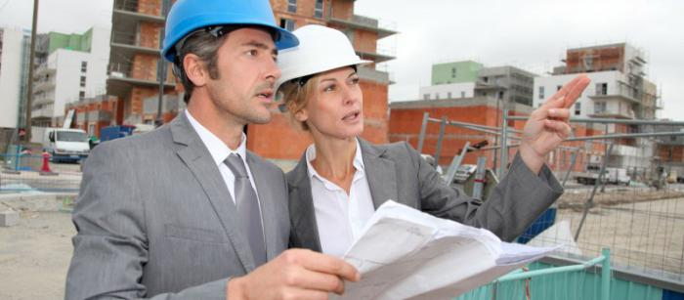
Каждый год 30 октября в России отмечается День инженера-механика

Slide 30
ИСТОРИЯ ВОЗНИКНОВЕНИЯ ПРАЗДНИКА
Профессия инженера достойна уважения со стороны других людей.
Чтобы каким-то образом показать свою признательность по отношению к людям этой профессии, было принято решение о введении праздника в их честь.
В 1996 году главнокомандующий ВМФ издал Указ об установлении официального праздника инженера-механика.

Slide 31
ВАЖНОСТЬ ПРОФЕССИИ
В современном мире профессия инженера является важной и востребованной.
На территории России профессия инженера – одна из самых распространенных. Ее представители – это целая треть от всех специалистов с высшим образованием в стране.
В будущем профессия инженера по-прежнему останется самой востребованной: развитие науки, техники, регулирование природных катаклизмов невообразимо без этих специалистов. Также, как и прежде, они будут задействованы во всех областях деятельности человеческого труда.

Slide 32
СТРАНЕ
НУЖНЫ
ИНЖЕНЕРЫ!

Slide 33
vse-dni.ru
ru.freepik.com
yandex.ru/images
www. ucheba.ru
prof.biograguru.ru
rufact.org
sapper-museum.narod.ru
ru.wikipedia.org
www.investinsamara.ru
www. vestnik-old.samsu.ru
www.moluch.ru
СПИСОК ИСПОЛЬЗОВАННЫХ ИСТОЧНИКОВ

